Slide 1
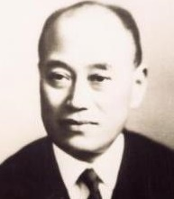
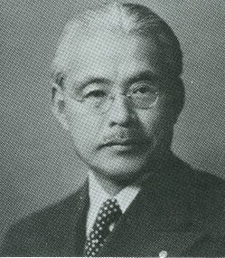
外国人留学生への奨学金
ロータリー米山記念 奨学事業
公益財団法人 ロータリー米山記念奨学会
2021年9月

Slide 2
米山奨学事業の概要
日本のロータリー独自の事業 （日本全国34地区の合同活動）
日本で学ぶ外国人留学生の支援 （公益財団法人を設立し運営）
世話クラブ・カウンセラー制度 で交流を重視
Notes:
★豆辞典p3-4に対応
まずは概要を説明します。
ロータリー米山記念奨学事業は、日本のロータリーが作り育てた独自の事業で、34地区、全地区が参加する多地区合同プロジェクトです。
1952年に事業が始まって以来、一貫して、日本で学ぶ外国人留学生を支援しています。
「公益財団法人ロータリー米山記念奨学会」というのは、この事業をおこなうために、日本のロータリーが協同して運営する奨学財団で、財源はすべてみなさんからのご寄付で成り立っています。
この奨学金の最大の特長は「世話クラブ・カウンセラー制度」です。今はコロナで難しい部分もありますが、米山奨学生にはロータリー活動に参加してもらい、交流することを大切にしています。
カウンセラーになると、ロータリークラブの活動そのものに熱心になる方も多く、家族ぐるみの国際交流を体験することができます。
実際に、カウンセラーを終えた方の8割は「また引き受けたい/引き受けてもよい」と、回答しています。（2019年度カウンセラーアンケートより）

Slide 3
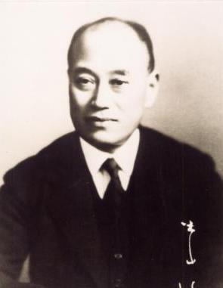
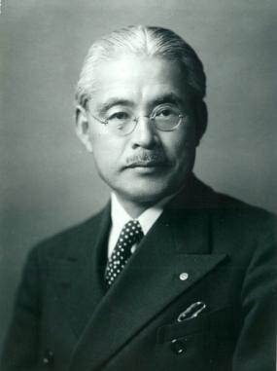
事業のはじまり
1946年 米山梅吉氏逝去
1949年 日本のロータリーが 国際ロータリーへ復帰
1952年 東京ＲＣが事業構想 “平和日本”を世界へ (日本の友人を増やし 平和を 実践する人材を育てる)
1957年 日本全国の組織へ
1967年 財団法人設立
米山基金
Notes:
★豆辞典p1-2に対応
終戦翌年の1946年、“日本のロータリーの父”と呼ばれる 米山梅吉氏が亡くなりました。
3年後の1949年、戦争のため解散を余儀なくされていた日本のロータリーが、国際ロータリーへ復帰します。
戦後の落ち着きを取り戻すにつれ、梅吉氏の功績を永遠に偲ぶことができるような、何か有益な事業をやろうではないかという声が大きくなってきました。
当時の日本はまだ食糧事情もはかばかしくなく、会員たちは「クラブへ行けばお茶を入れてもらえる」と、弁当を持参し、ストーブを囲みながら熱心に議論をしていたそうです。（『ロータリー米山記念奨学会25年史』より）
そして1952年、東京RCが「米山基金」の構想を発表しました。これは、アジアから優秀な学生を招いて学費を援助し、二度と戦争の悲劇を繰り返さないために“平和日本”を肌で感じてもらいたい、というものでした。
この「米山基金」が、わずか5年で日本の全ロータリークラブの共同事業となり、1967年には財団法人ロータリー米山記念奨学会が設立されました。
＜参考＞
写真は、米山梅吉翁（上）と、米山基金の構想を発表した古沢丈作氏（下）
米山梅吉氏（1868-1946）
古澤丈作氏（1881-1955） 1928年に大連宣言

Slide 4
設立趣意書
この法人は、主としてアジア諸国、又はその他のロータリー所在国の学生又は学者に対し、わが国において勉強又は研究するための奨学金を支給し、よってロータリーの理想とする国際理解と親善に寄与することを目的として設立する。
この法人は、昭和24年に東京ロータリー倶楽部が設定し、昭和32年に全国のロータリークラブに参加を求めて以来、逐年発展し、今や在日全ロータリークラブの共同事業となり、国際留学生に対する奨学金の支給を通じて、所期の目的たる国際理解と親善にも多大の成果を収めつつある、ロータリー米山記念奨学会の事業と財産を継承し、法人化によってその基礎を確立し、今後一層奨学事業の発展を期するため設立されるものである。
この法人は、全国ロータリークラブの寄付を主たる財源とし、ロータリー会員によって運営され、ロータリー目的達成に寄与することを目的としている。
昭和42年
Notes:
★豆辞典p3-4に対応
まずは概要を説明します。
ロータリー米山記念奨学事業は、日本のロータリーが作り育てた独自の事業で、34地区、全地区が参加する多地区合同プロジェクトです。
1952年に事業が始まって以来、一貫して、日本で学ぶ外国人留学生を支援しています。
「公益財団法人ロータリー米山記念奨学会」というのは、この事業をおこなうために、日本のロータリーが協同して運営する奨学財団で、財源はすべてみなさんからのご寄付で成り立っています。
この奨学金の最大の特長は「世話クラブ・カウンセラー制度」です。銀行振込が多い他の奨学金とは違って、米山奨学生にはロータリー活動に共に参加してもらい、交流することを大切にしています。
いったんカウンセラーになると、ロータリークラブの活動そのものに熱心になる方も多く、入会間もない会員にカウンセラーを任せるというクラブもあります。
実際にカウンセラーを体験した方からは、「刺激を受けることが多く、自分の仕事やプライベートに張り合いが生まれた」、「家族ぐるみの付き合いで自分の子どもに国際交流を体験させることができ、ロータリーに入会して本当によかったと思えた」
という声が寄せられています。

Slide 5
国内最大級の奨学生数
2021学年度
910人
累計22,267人
129の国と地域
（2021年7月現在）
Notes:
★豆辞典p4、p11
米山は、外国人留学生を対象とする民間の奨学金では、国内最大規模です。
2021学年度は、日本全国で910人（前年度883人）が採用され、各ロータリークラブでお世話をいただいています。累計では世界129の国と地域から2万2,267人を支援しています。
クリック！（左の円グラフが表示）
奨学生の国・地域別の割合はグラフのとおりです。
クリック！ （右の円グラフが表示）
累計では中国、韓国、台湾が多いですが、最近ではベトナムからの留学生が急増しており、現役奨学生の中では中国に次いで多くを占めています。

Slide 6
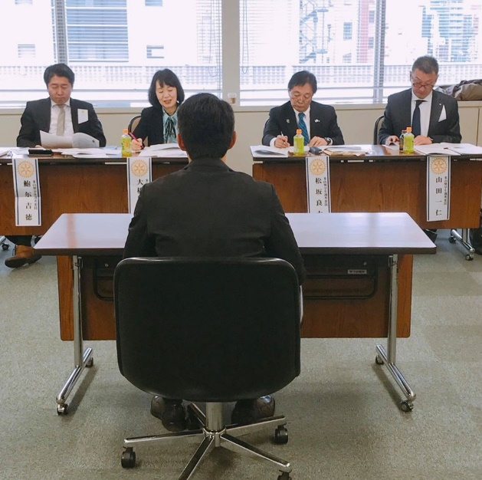
奨学生数の決定と選考
採用基準（全国統一）
勉学への意欲、人物面・学業面が優秀、 将来日本との懸け橋になりうる人材
家庭状況、経済状況は評価対象外
留学の目的 将来の目標
交流への 熱意
人間性 人 柄
コミュニケーション能力
地区裁量
Notes:
★豆辞典p10
（※自動的に、採用基準項目が黄色く強調されます）
米山奨学生の採用は、全国統一の基準があります。
「将来の目標・留学の目的がきちんとしているかどうか」
「交流への熱意があるかどうか」
「人柄の良さ」
「コミュニケーション能力の高さ」
詳しい評価項目は公表していませんが、全国統一の評価項目を使って、各地区の選考委員会が面接選考をしています。もちろん、応募書類の審査もしています。
ロータリー米山記念奨学会は2012年に公益財団法人となり、
より一層の公平性・透明性を確保するため、このように全地区共通の選考基準で選考をしています。
そのうえで、例えば「国籍や県別割合の調整」「地区独自に実施するグループディスカッションの評価」など、地区の裁量を加えて良いことになっています。
米山奨学金はお金に困っている留学生の経済支援ではありません。
珍しい国だから、生活に困っているから、学校の成績が優秀だから･･･。いずれも、ただそれだけでは米山奨学生に合格しないのです。

Slide 7
寄付金の推移
クラブ会員数分の寄付
1円～の 任意寄付
17億
13億3千
13億4千
Notes:
★豆辞典p6に対応
（※自動的に、アニメーションが動きます）
米山奨学会への過去20年間の寄付金ですが、2001年には約17億円あった寄付金は、近年ではだいたい13～14億円となっています。
米山には、クラブから会員数分を納める形の「普通寄付金」と、それ以外に、個人・法人・クラブから、任意で支援していただく「特別寄付金」の2種類があります。
いずれも奨学事業に使用されるものですが、特別寄付金の方は、寄付をした個人や法人の実績となり、表彰の対象となります。

Slide 8
ご寄付は奨学事業に
寄付はその前年とほぼ同額
配当金124,830
利子収入42,660
寄付金総額：13億3,684万円
収入
普通寄付金 419,178
特別寄付金 917,660
事 業 費 計：14億4,700万円
当期正味財産増加額 13,991
支出
奨学金 1,243,250
補助費ほか 203,753
管理費 43,333
管理費は支出のわずか3％
（単位:千円）
Notes:
★豆辞典p5に対応
昨年度、2020ｰ21年度の寄付金収入は13億3,684万円（前年度13億3,600万円）と、その前の年度とほぼ同額でした。
上段グリーン色の有価証券の配当金（※1）は、事前の取り決めにより、奨学金にのみ使用しています。みなさまのご寄付はほとんどが奨学金に使われていますが、奨学金以外、例えば地区や世話クラブへの補助費、事業部門の職員人件費などにも一部使われています。
米山奨学事業は、規模が非常に大きい事業であるにもかかわらず、管理費は支出のわずか3％です。
超低金利時代ということもあり、昨年度のように管理費が利子収入を超えてしまうこともありますが、基本的には、利子収入で賄っていくよう努めています。
（※1）2016年9月に坂本ドネイション・ファウンデイション株式会社(SDF社)から当財団に寄贈された株式の配当金となります。

Slide 9
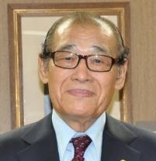
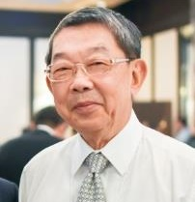
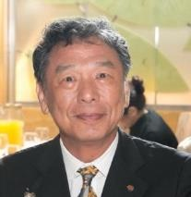
学友からロータリアンに
257人
ガバナーになった学友：3人
学友が作ったＲＣ：5つ
84人
68人
52人
53人
台湾
韓国
中国
その他
林 隆義氏（韓国）1997-98年度 RID3650
許 國文氏（台湾）2005-06年度 RID3490
林 華明氏（台湾）2015-16年度 RID3520
リム ユンウィ
キョ コクブン
リン カミン
Notes:
★豆辞典p12
巣立った奨学生たちは、個人としてもさまざまな形で活躍しています。教育や研究、NPOやNGO、起業する者などあらゆる分野にわたっています。 豆辞典や米山学友の群像といった米山の資料で多くの学友を紹介しています。ぜひご覧ください。
ロータリーに親しんだ学友たちは、卒業後も、ロータリーとのつながりを持ち続けたいと願っています。
その1つとして、ローターアクトに入会する学友、また、ロータリアンとしてクラブに入会する学友がいます。
現在、ローアリアンになった学友は257人おり、その中には、ガバナーになった学友も3人います。
また、米山学友が中心となって設立したロータリークラブは国内外に5つあるほか、昨年度は米山学友が中心となった衛星クラブが第2570地区で設立されています。
＜参考＞
※ガバナーになった米山学友
1人目：韓国の林隆義さん（リムユンウィ/1997-98年度 第3650地区ガバナー）
2人目：台湾の許国文さん（きょこくぶん/2005-06年度 第3490地区ガバナー）
3人目：台湾の林華明さん（りんかみん/2015-16年度 第3520地区ガバナー）
※韓国では2016年に、米山学友による衛星クラブ、「韓国米山セソウル・ロータリー衛星クラブ」が設立されましたが、残念ながら現在は解散しています

Slide 10
恩返しの気持ち
学友からの寄付
約760万円
東日本大震災
約20万円(上海)
熊本大地震
累計 3,980万円
学友からの寄付
200万円
遺言寄付
NEW
台湾から約150万円
熱海土砂災害
毎月1万円、毎月2,000円などコツコツ継続寄付する学友も
Notes:
★豆辞典p12
米山記念奨学事業の成果、それは「学友」そのものです。
2011年、東日本大震災が起きた時に、発生直後から日本の無事を願うメッセージが相次いで寄せられ、国内外の学友から760万円の義援金が送られました。
熊本大地震の時にも、上海米山学友会から20万円が寄せられました。
クリック！（熱海土砂災害義援金が表示されます）
そして今年7月、熱海で発生した土砂災害のニュースを見た台湾学友会がすぐに募金を開始し、米山学友60人から寄せられた150万円を台湾から送金してくれました。
米山奨学会へのご寄付のほとんどはロータリアンによるものですが、実は学友からも、先ほどの災害義援金以外に、累計3,980万円の寄付をいただいています（2021年6月末）。
毎月1万円、毎月2,000円など、こつこつ継続して送金してくれている学友もいます。
こうした「寄付」という形でのロータリーへの恩返しは、他のプログラムではあまりみられないものです。

